Slide 1
redis基本特性
速度快
支持多种数据类型
支持多种编程语言
持久化，内存淘汰
功能丰富：事务，发布订阅，pipeline，lua
集群分布式

Slide 2
redis命令
key最大的长度512M
flushdb 清理本db数据
flushall 清理所有db数据
set qingshan 2673 (增改)
get qingshang(查询)
keys q*
dbsize 多少个key
exists qingshan
del qingshan huihui(删除)
rename qingshan pengyuyan
type qingshan

Slide 3
string-存储类型
int整形
float单精度浮点型
String字符串

Slide 4
String--操作命令
getrange qingshan 0 1
strlen qingshan
append qingshan good
setnx qingshan pyy
expire qingshan 3
set qingshan ex 10
mset qingshan 2673 huihui 666
mget qingshan huihui
incr qingshan
incrby qingshan 100
decr qingshan
decry qingshan 100
set mf 2.6
incrbyfloat mf 7.3

Slide 5
String类型的三种编码
redisDB
dictEntity
redisObject---*ptr(指针)---SDS
int，存储8个字节的长整形（long，2^63-1)
embstr,embstr格式的sds，存储小于44个字节的字符串
raw，sds，存储大于44个字节的字符串
SDS是：Simple Dynamic String 简单动态字符串

Slide 6
为什么redis要用SDS实现字符串
C语言字符串的特点：
内存空间预先分配
获取字符串长度的时间复杂度O(n)
长度变更因其内存重新分配
用’\0’判断字符串结束
C字符数组 | SDS
获取字符串长度的复杂度为O(N)(需要遍历) | 获取字符串长度的复杂度为O(1)(底层有len保存长度)
API是不安全的，可能会造成缓冲区溢出 | API是安全的的，不会造成缓冲区溢出
修改字符串长度N次必然需要执行N次内存重分配 | 修改字符串长度N次最多需要执行N次内存重分配
只能保存文本数据 | 可以保存文本或者二进制数据
可是使用所有<string.h>库中的函数 | 可以使用一部分<string.h>库中的函数

Slide 7
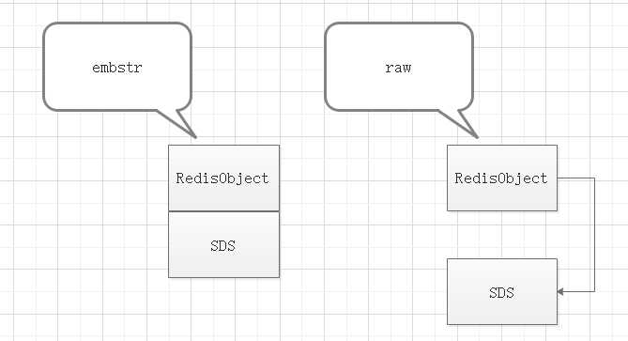
embstr和raw的区别
embstr的只分配一次内存空间：RedisObject和SDS连续
raw需要分配两次内存空间
embstr的value增加的时候需要需要重新分配内存，所以一般不能修改，只能读，如果修改就会变成raw格式

Slide 8
int和embstr什么时候转化为raw
int 数据不再是整数 ---raw
int大小超过了long的范围(2^63-1)----embstr
embstr长度超过了44个字节---raw
object encoding k1 查看 key的string类型
embstr格式的，不能修改，如果修改则会变为raw格式的
编码转换在Redis写入数据时完成，且转换过程不可逆，只能从小内存编码向大内存编码转换（不包括重新set)

Slide 9
String用用场景
缓存
分布式Session
分布式锁set NX EX
分布式全局ID incr
计数器incr
限流incr
位操作

Slide 10
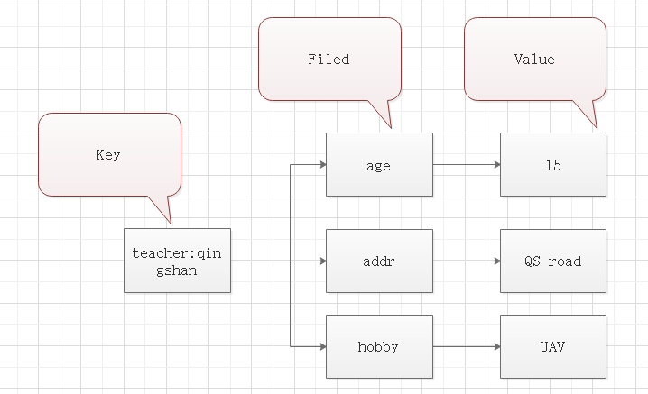
一个KV怎么存储一张表的数据
mset student:1:sno GP1666 student:1:sname 表格
mget student:1:sno student:1:sname
存储多个无序的键值对，最大存储数量2^32-1(40亿左右)
Hash哈希

Slide 11
String与Hash的区别
Hash特点
节省内存空间
减少key冲突
取值减少性能消耗
Hash不适合场景
Filed不能单独设置过期时间
需要考虑数据量分布的问题

Slide 12
Hash基本操作
hset h1 f 6
hmset h1 a 1 b 2 c 3 d 4
hget h1 a
hmget h1 a b c d
hkeys h1
hvals h1
hgetall h1
hdel h1 a
hlen h1
del h1

Slide 13
Hash--存储结构
ziplist:OBJ_ENCODING_ZIPLIST（压缩列表）
hashtable:OBJ_ENCODING_HT(哈希表)
ziplist结构
ziplist是一个经过特殊编码的，由连续内存块组成的双向链表
他不存储指向上一个链表节点和指向下一个链表节点的指针，而是存储上一个节点长度和当前节点长度

Slide 14
Hash--什么时候用ziplist
一个hash对象保存的field数量<512个
一个hash对象中所有的field和value的字符串长度都<64byte

Slide 15
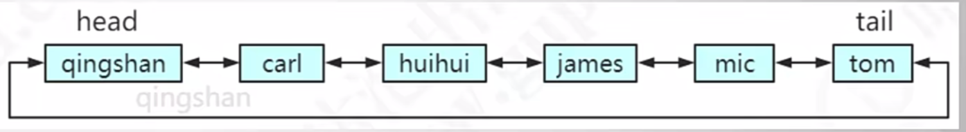
List列表（有序）
存储有序的字符串（从左到右），元素可以重复
最大存储数量2^63-1（40亿左右）

Slide 16
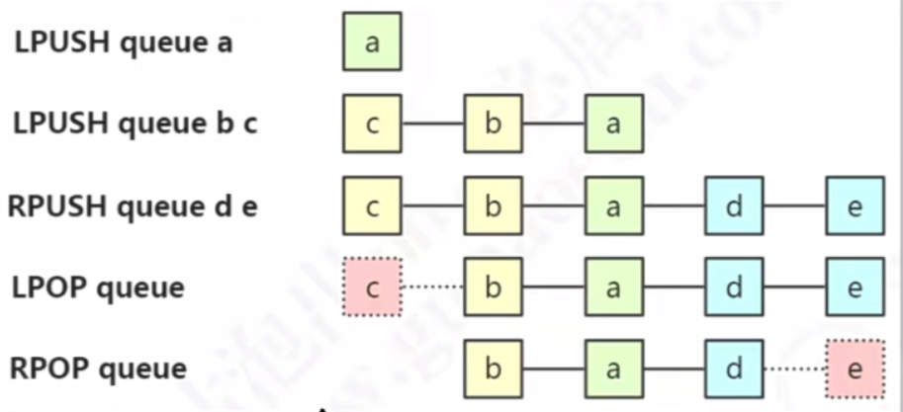
List操作命令
lpush queue a
lpush queue b c
rpush queue d e
lpop queue
rpop queue
lindex queue 0
lrange queue 0 -1

Slide 17
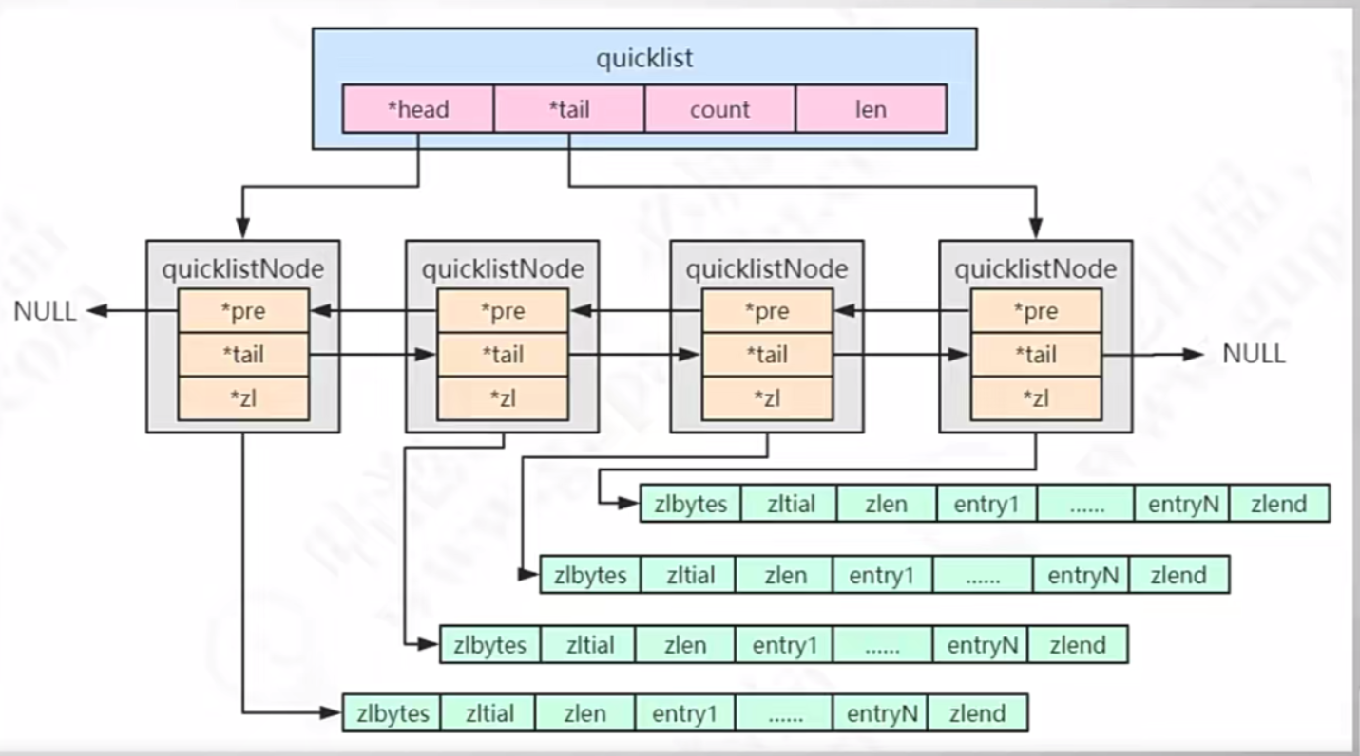
List存储原理quicklist
存储原理

Slide 18
set集合
set存储String类型的无序集合
最大存储数量2^32-1(40亿左右)

Slide 19
set命令
sadd myset a b c d e f g
smembers myset 查看集合中所有的元素
scard myset 统计集合中的元素个数
srandmember myset 随机获取一个元素，不删除
spop myset 随即弹出一个元素，并删除
srem myset d e f 删除特定元素
sismember myset a 判断一个元素是否存在

Slide 20
set存储结构
intset
hashtable
set1{a,b,c} set2{b,c,d}
sdiff set1 set2 ---{a} 获取差集
sinter set1 set2 --{b,c} 获取交集
sunion set1 set2 ---{a,b,c,d}获取并集

Slide 21
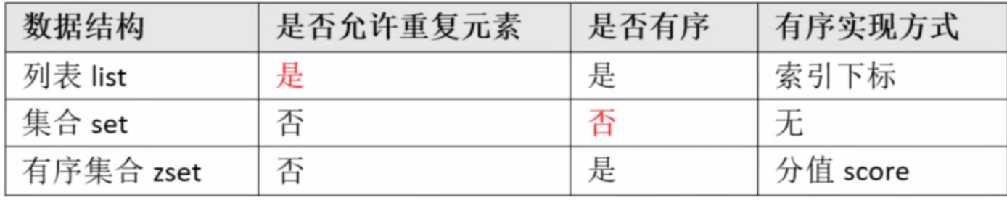
zset存储结构
差异

Slide 22
zset操作命令
zadd myzset 10 java 20 php 30 ruby 40 cpp 50python
zrange myzset0 -1 withscores---获取从开始到结束的元素，带分值
zrevrange myzset 0 -1 withscores--获取从开始到结束的反向元素
zrangebyscore myzset 20 30--获取20分30分之间的元素
zrem myzset php cpp
zcard myzset
zincrby myzset 5 python---加分值
zcount myzset 20 60---20分到60分之间的个数
zrank myzset python--获取元素排名
zscore myzset python---获取分数

Slide 23
zset--存储结构
ziplist（元素数量<128,所有的元素长度小于64bytes）
skiplist+dict

Slide 24
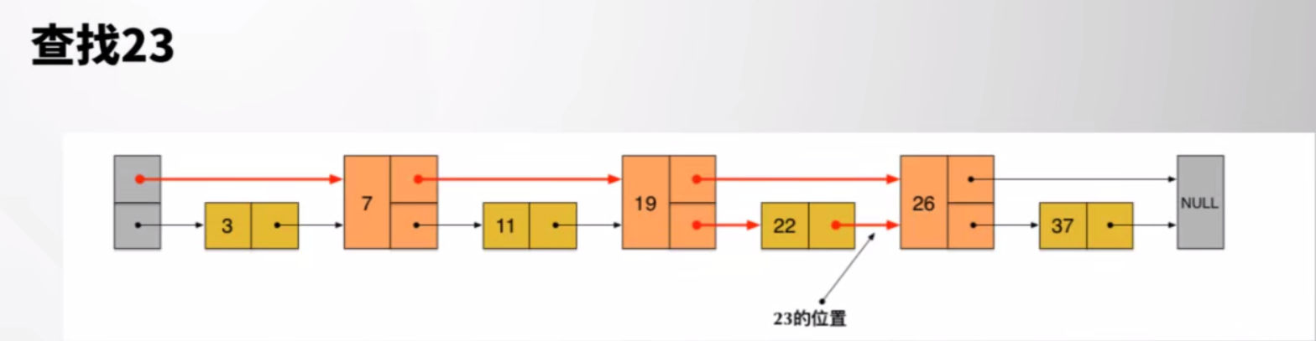
什么是skiplist
skiplist：增加指针， level是随机的

Slide 25
发布订阅命令
订阅频道：可以一次订阅多个
subscribe channel-1 channel-2 channel-3
向指定频道发布消息
publish channel-1 2673
取消订阅
unsubscribe channel-1

Slide 26
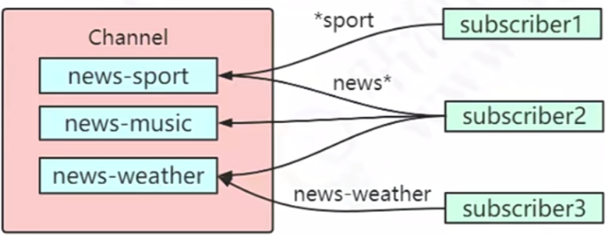
按规则（pattern）订阅频道
消费端1，关注运动消息
psubscribe *sport
消费端2，关注所有新闻
psubscribe news*
消费者3，关注天气新闻
psubscirbe news-weather
生产者，发布消息
publish news-sport kobe
publish news-music jaychou
publish news-weather sunny

Slide 27
redis事务特性
按进入队列的顺序执行
不会受到其他客户端的请求的影响
事务不能嵌套，多个multi命令效果一样

Slide 28
redis事务命令
multi:开启事务
exec:执行事务
discard:取消事务
watch:监视key，如果被监视的key在exec之前被修改，事务会取消

Slide 29
Lua脚本
为什么用Lua脚本
批量执行命令
原子性*
操作集合的复用

Slide 30
redis中执行Lua脚本
redis>eval lua-script key-num [key1 key2 key3...] [value1 value2 value3 ...]
eval代表执行Lua语言的命令
lua-script代表Lua语言脚本内容
key-num表示参数中有多少个key，需要注意的是redis中key是从1开始的，如果没有key的参数，那么写0
[key1 key2 key3...]是key作为参数传递给Lua语言，也可以不填，但是需要和key-num的个数对应起来
[value1 value2 value3...]这些参数传递给Lua语言，他们是可填可不填的
eval “return ‘hello world’” 0

Slide 31
在Lua脚本中执行redis命令
redis.call(command,key[param1,param2...])
command是命令，包括set，get，del等
key是被操作的键
param1，param2...代表给key的参数
eval “return redis.call(‘set’,’qingshan’,’2673’)” 0
eval “return redis.call(‘set’,KEYS[1],ARGV[1])” 1 qingshan miaomiao

Slide 32
Lua脚本文件
在文件中编写操作redis命令
redis.call(command,key[param1,param2...])
调用lua脚本
redis-cli --eval 脚本名称 参数个数 参数1 参数2....
脚本文件：redis.call(‘set’,’qingshan’,’lua666’)
return redis.call(‘get’,’qingshan’)
redis-cli --eval gupao.lua 0
script load ‘..................’
evalsha ‘序列号‘ 0
执行lua脚本陷入死循环之后可以script kill结束脚本内容 -----用script kill时脚本内容不涉及set命令，要不然不允许结束脚本内容，有set语句时可以使用shutdown nosave来停机

Slide 33
redis为什么这么快
纯内存KV
请求单线程
同步非阻塞I/O---多路复用
为什么要用单线程
没有频繁的线程创建销毁
没有线程上下文切换
没有线程竞争问题

Slide 34
虚拟内存的作用
通过把同一块物理内存映射到不同的虚拟地址空间实现内存共享
对物理内存进行隔离，不同的进程操作互不影响
虚拟内存可以提供更大的地址空间，并且地址空间是连续的，使得程序编写，链接更加简单

Slide 35
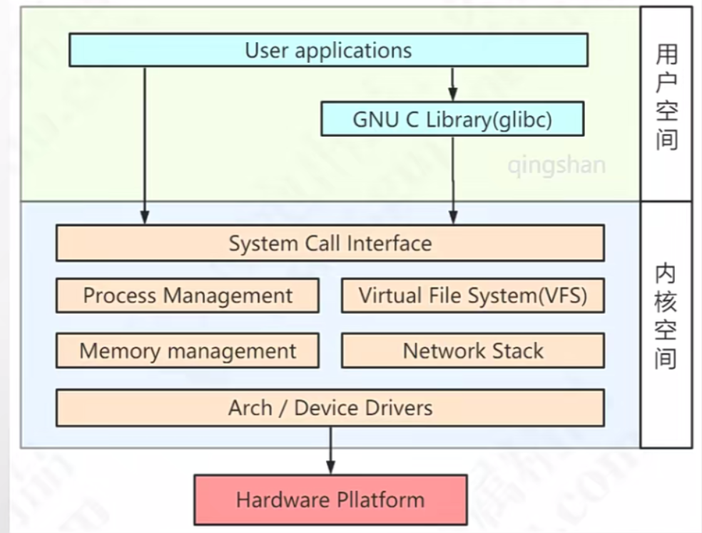
用户空间和内核空间

Slide 36
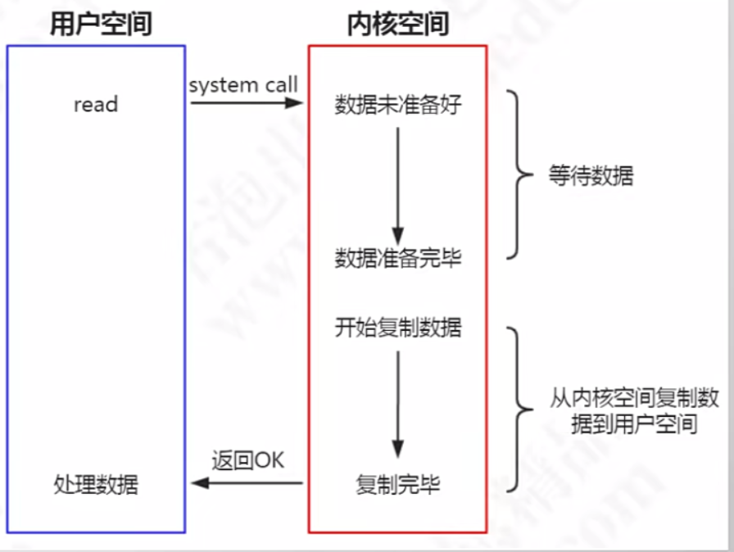
传统IO数据拷贝

Slide 37
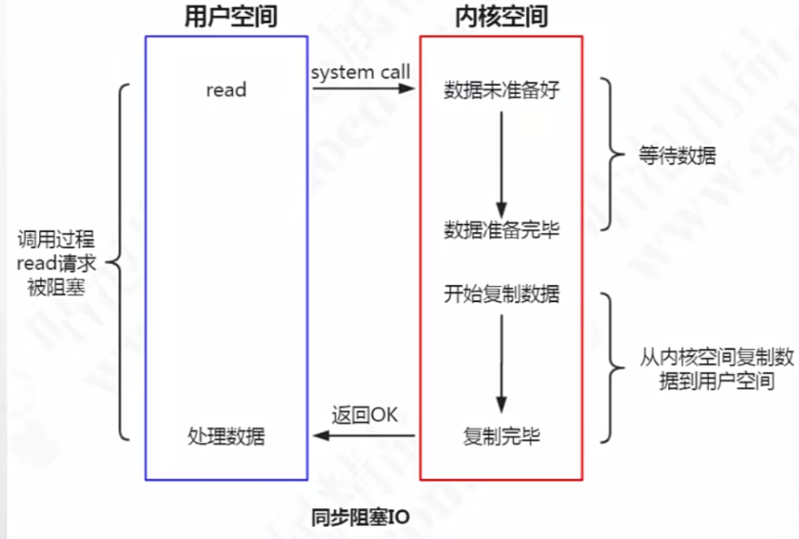
Blocking I/O

Slide 38
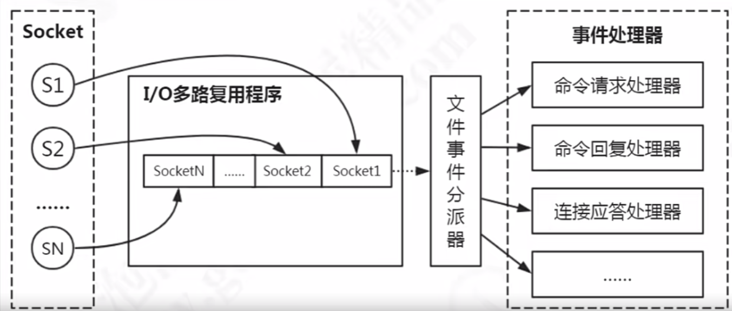
I/O多路复用multiplexing
I/O：网络I/O
多路：多个TCP连接（socket或者channel）
复用：复用一个或者多个线程

Slide 39
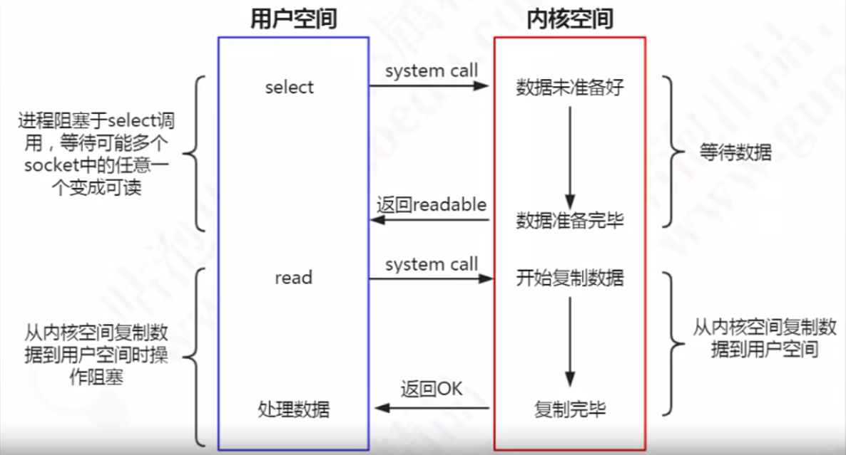
多路复用
通过一种机制，一个进程能同时等待多个文件描述符，而这些文件描述符其中的任意一个进入读就绪（readable）状态，select()函数就可以返回

Slide 40
过期策略
立即过期
惰性过期
定期过期

Slide 41
淘汰策略
LRU，Least Recently Used：最近最少使用
LFU，Least Frequently Used
volatile针对设置了ttl的key，allkeys是针对所有的key
volatile-lru
allkeys-lru
volatile-random
allkeys-random
volatile-ttl
noeviction

Slide 42
LFU的实现
当24bits用作LFU时，其被分为两部分
高16位用来记录访问时间（单位为分钟，ldt，last decrement time)
低8位用来记录访问频率，简称counter（logc，logistic counter)
counter使用基于概率的对数计数器实现的，8位可以表示百万次的访问频率
增长因子：lfu-log-factor默认是10
衰减因子：lfu-decay-time默认是1
redisObject中的：LRU_BITS:LRU时更新为访问时间，lfu时24bits

Slide 43
持久化策略
RDB:Redis DataBase ,记录快照
AOF:Append Only File,记录日志

Slide 44
RDB特点
优势
紧凑，适合备份和灾难恢复
生成文件过程不影响主进程--可以fork一个子进程
大数据集恢复速度较快
不足：
不能实时持久化，可能丢失数据
默认开启
dump.rdb

Slide 45
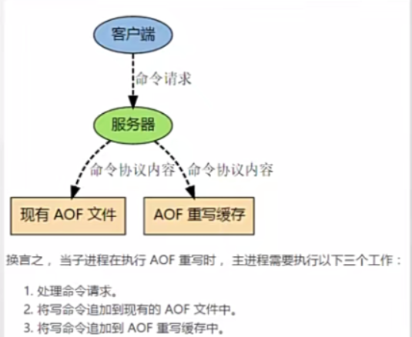
AOF
appendonly.aof
默认不开启：appendonly no修改为 yes
appendfsync:
no表示不执行fsync，由操作系统保证数据同步到磁盘
always表示每次写入都执行fsync，以保证数据同步到磁盘
everysec（默认）表示每秒执行一次fsync，可能会导致丢失这1s的数据
bgrewriteaof压缩aof的数据，重写,满足这两个条件
auto-aof-rewrite-percentage 100
auto-aof-rewrite-min-size 64mb
开启之后，会优先使用aof持久化方式

Slide 46
redis主从
在从机节点的redis.conf配置中配置
relicaof 192.168.44.186 6379(192.168.44.186 6379为主节点ip)
info replication命令查看当前机器的主从信息
从节点只能进行读的操作，写操作会报错
命令slaveof ip port可以指定为谁的从节点
命令slaveof no one 可以脱离主节点
当主节点挂掉之后，则不可用，单点故障，从节点只负责同步备份数据，不能自动切换主从，需要手动切换主从

Slide 47
主从复制
第一次称为从节点时
自己的原始数据会清除
会拿到主节点的r最新的rdb文件，进行解析
解析时，如果有新的数据写入到主节点，则这些数据会放在缓冲区中，直到从节点把主节点数据复制完之后，再去复制缓冲区的数据
从节点每秒中执行一个方法，进行数据的复制
当从节点宕机重启之后需要增量复制时
从节点的偏移量：slave_repl_offset:4969005
主节点的偏移量：master_repl_offset:4969005
如果两个偏移量一样，则为同步，不一样，则从从节点的那个地方开始复制数据

Slide 48
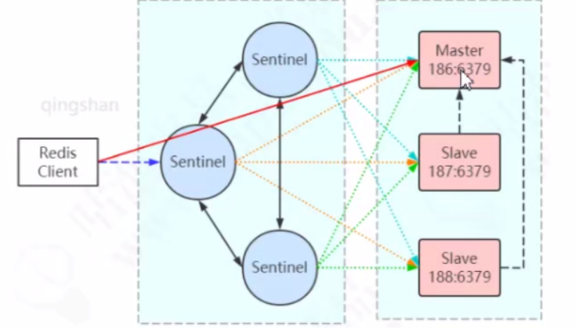
Sentinel哨兵
每个哨兵可以相互监控，每个哨兵可以监控所有的节点
哨兵之间的相互监控是通过发布订阅功能实现的
sentinel.conf配置文件内容，多台sentinel相同
sentinel monitor redis-master 192.168.44.186 6379 2
sentinel down-after-milliseconds redis-master 30000
sentinel failover-timeout redis-master 180000
sentinel parallel-sy cs redis-master 1
当30000毫秒后，sentinel发送给master节点的PING信号没有收到
master节点回复的PONG信号时，该sentinel就认认为该master节点下
这称为主观下线
当30000毫秒后，sentinel发送给master节点的PING信号没有收到
master节点回复的PONG信号时，该sentinel询问其他几个sentinel，得到其他sentinel投票认为该节点确实没有恢复信号，就让该节点下线，称为客观下线

Slide 49
Sentinel选举
redis基于raft算法（先到先得）
主节点挂掉之后，从sentinel之中选举一个leader

Slide 50
master节点选举因素
如果与哨兵连接断开的比较久，超过了某个阈值，就直接失去了选举权
如果拥有选举权，那就看谁的优先级高，这个在配置文件里可以设置(replica-priority 100默认)，数值越小优先级越高
如果优先级相同，就看谁从master中复制的数据最多(复制偏移量最大)，选最多的那个
如果复制数量也想通，就选择进程id最小的那个

Slide 51
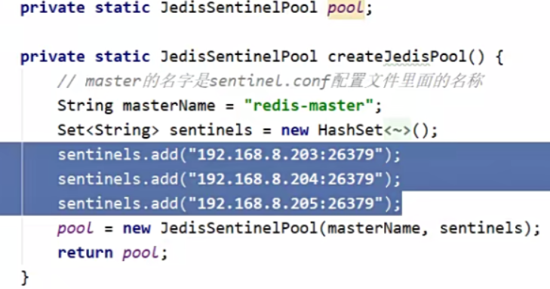
Jedis哨兵连接池

Slide 52
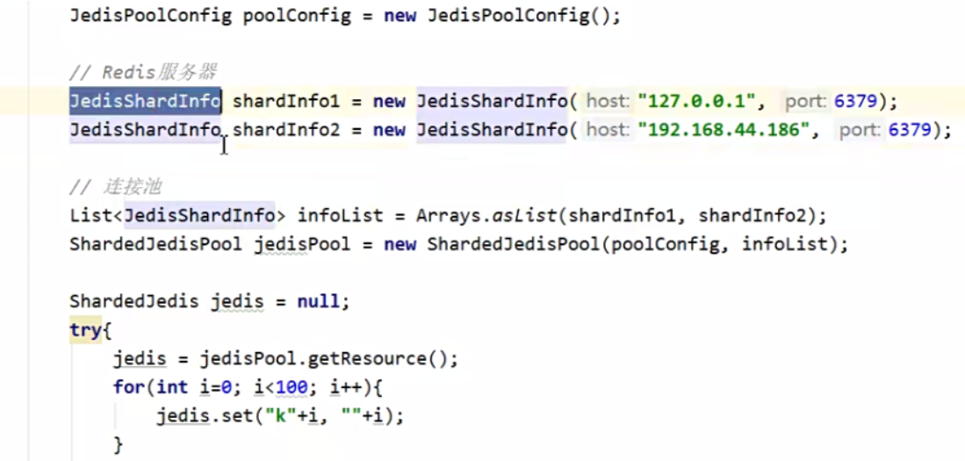
jedis分片连接池

Slide 53
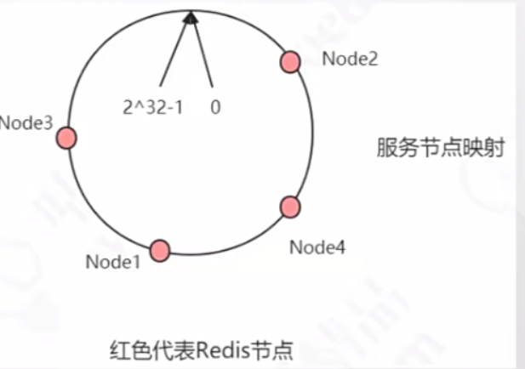
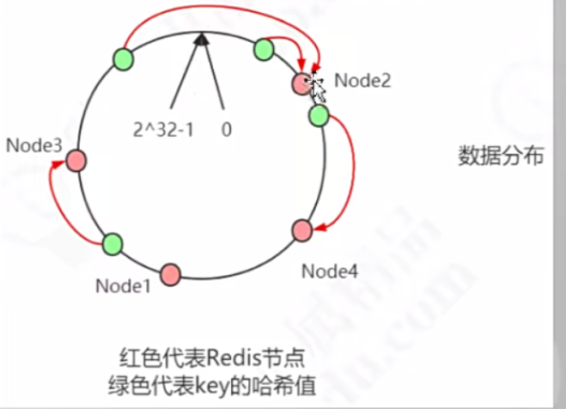
一致性hash
顺时针查找 hash环

Slide 54
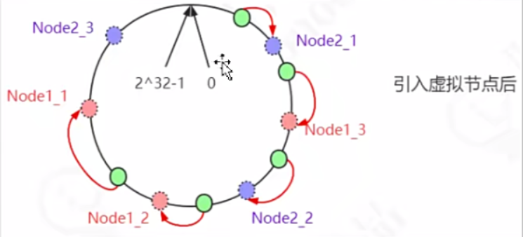
一致性hash：虚拟节点
一共两个节点，分出来虚拟的node2_节点和node_1节点，目的是使数据分布均匀

Slide 55
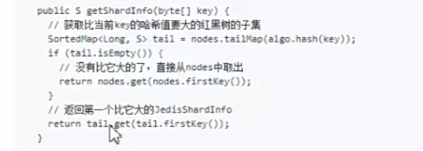
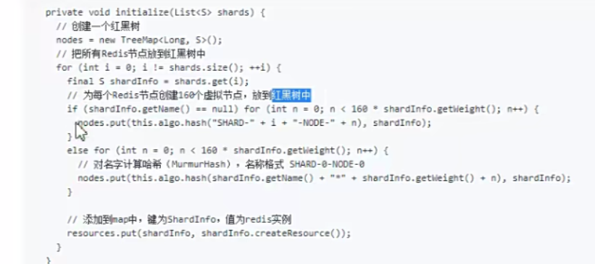
hash环底层

Slide 56
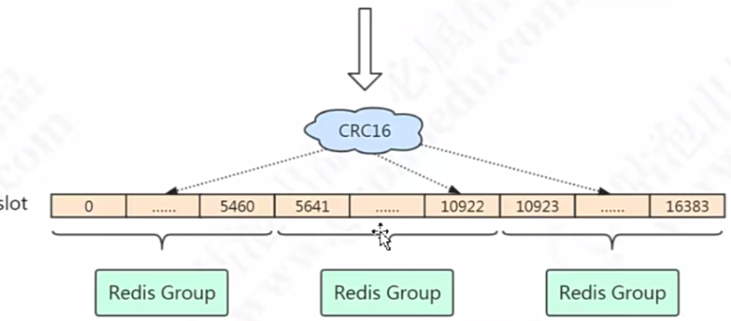
redis集群key分片
对key进行CRC16算法，再除以16384然后取模
如果想让相同类型的值放入同一个分片中则可以用命令：
set a{qs} 1 1 set b{qs}2 1,a1，b2会放在同一个分片中，这时只会对大括号内的qs进行hash除以16384取模

Slide 57
redis Cluster故障转移
slave发现自己的master变为FAIL
将自己记录的集群currentEpoch加1，并广播FAILOVER_AUTH_REQUEST信息
其他节点收到该信息，只有master响应，判断请求者的合法性，并发送FAILOVER_AUTH_ACK，对每一个epoch只发送一次ack
尝试failover的slave收集FAILOVER_AUTH_ACK
超过半数后变成新Master
广播Pong通知其他集群节点

Slide 58
Redis Cluster特点
无中心架构
数据按照slot存储分布在多个节点，节点间数据共享，可动态调整数据分布
可扩展性，可线性扩展到1000个结点（官方推荐不超过1000个），节
点可动态添加或删除
高可用性，部分节点不可用时，集群仍可用，通过增加Slave做
standby数据副本，能够实现故障自动failover，节点之间通过
gossip协议交换状态信息，用投票机制完成slave到master的角色提升
降低运维成本，提高系统的扩展性和可用性

Slide 59
新增节点
新增节点如何重新分片
一个新节点add-node加入集群后，是没有slots的
redis-cli --cluster reshard 目标节点 （IP端口）
这时会要求你输入分配的槽位，生成reshard计划，确定就会迁移数据

Slide 60
jedis客户端
jedis线程不安全的，多线程环境下数据不安全
可以使用JedisPool连接池
分为普通连接池：JedisPool
分片连接池：ShardedJedisPool
哨兵连接池：JedisSentinelPool
都是通过pool.getResource().set(“”,””);
支持：发布订阅，事务，Lua脚本，客户端分片，哨兵，集群，pipeline
底层，先把set的key进行crc16算法除以16384取模之后作为key，value为
该槽对应的jedisPool连接，set时，直接对key取模之后，get（slot）就是连接，对这个连接进行set

Slide 61
分布式锁基本要求
互斥性：只有一个客户端能够持有锁（nx）
不会产生死锁：即使持有锁的客户端崩溃，也能保证后续其他客户端可以获得锁(expire)
只有持有这把锁的客户端才能解锁
不写Lua脚本是不能保证锁得原子性的

Slide 62
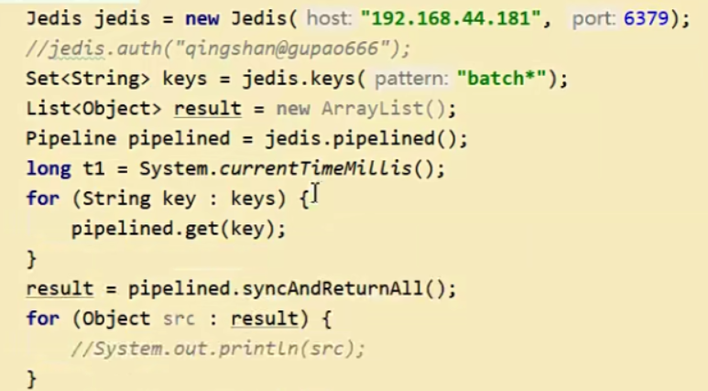
pipeline
pipeline会把批量的操作打包，到8M时进行传递。批量操作时很快，缓存数据包的大小（8192）时客户端发送给服务端

Slide 63
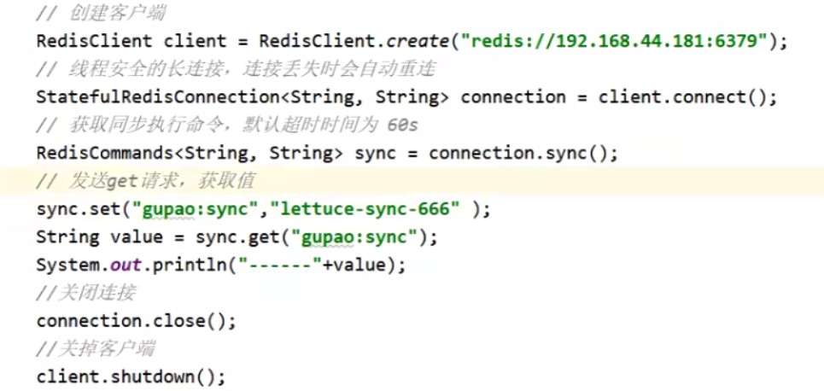
Luttece同步
线程安全

Slide 64
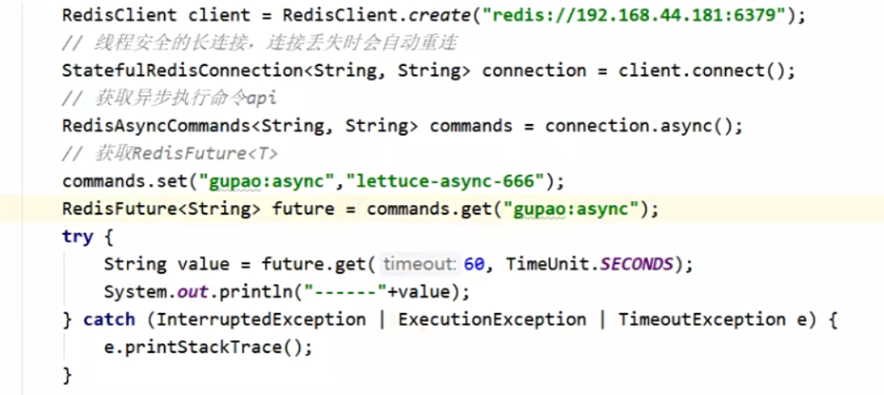
Luttece异步

Slide 65
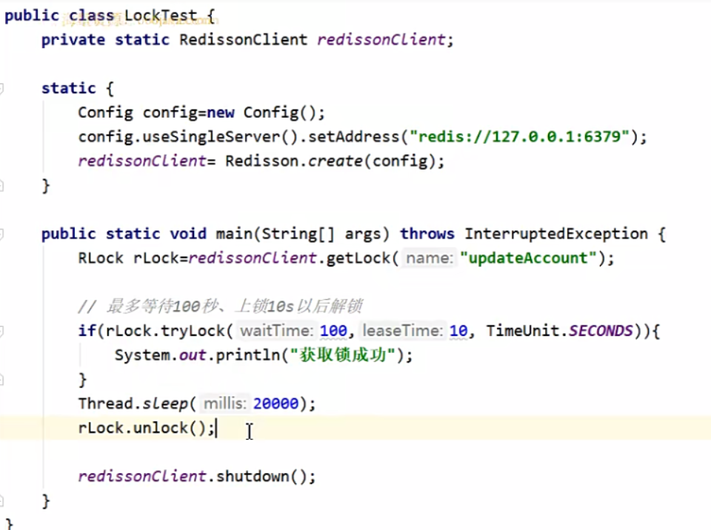
Luttece的加锁实现
通过watchdog来（listener监听器）判断数据是否完成，没有完成则，，实现定时任务，每十秒钟跑一次，对锁进行续期30秒

Slide 66
redis数据一致性
原则： 以数据库的数据为准
先删除缓存，在更新数据库---会出现aba的问题
可以使用延时双删策略保证数据的一致性
redis.delKey(key);
db.updateData(data);
Thread.sleep(500);
redis.delKey(key);

Slide 67
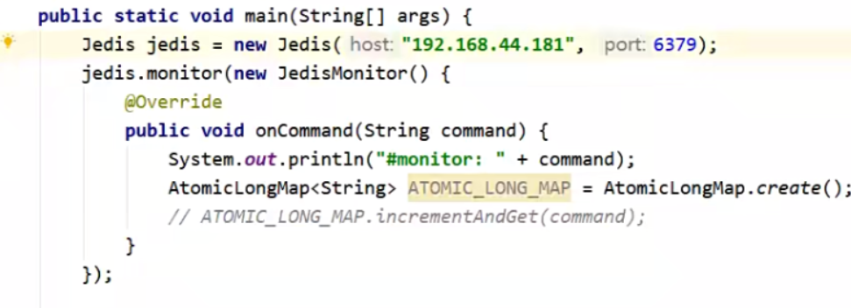
发现热点数据
服务端的jedis.monitor,能够记录每一条命令
一个monitor只能监听一个节点，多个节点需要创建多个minotor

Slide 68
缓存雪崩
雪崩：大量热点数据同时过期
解决：加锁：给每一个key加锁，同一时间只能有一个线程访问数据库
预更新：过期之后，找个时间去更新，不要等到去查询使用的时候才去更新
ttl加随机数：批量存入时，expire命令对key进行设置过期时间时，不要都设置成一样的，给过期时间加随机数
永不过期：如果是真的会一直保持热点数据的key，就设置为永不过期

Slide 69
缓存击穿
缓存击穿：一个热点key过期了
解决方案：设置永不过期

Slide 70
缓存穿透
请求数据库不存在的值，Redis失去作用
（在一个循环中，持续不断的请求查询一个不存在的id或者值）
解决1：可以设置一个key为id，value为null这样的值，不过需要设置过期时间，以防数据库中插入了，redis不会更新值
解决2：如果循环中每一次请求的id都不一样
布隆过滤器：1：位数组（二进制向量）（bitMap），2：一系列随机映射函数（哈希函数）
如果布隆过滤器判断某个元素在容器中存在，则不一定存在
如果布隆过滤器判断不存在，则一定不存在
布隆过滤器有默认0.03的误判率
布隆过滤器不支持删除

Slide 71
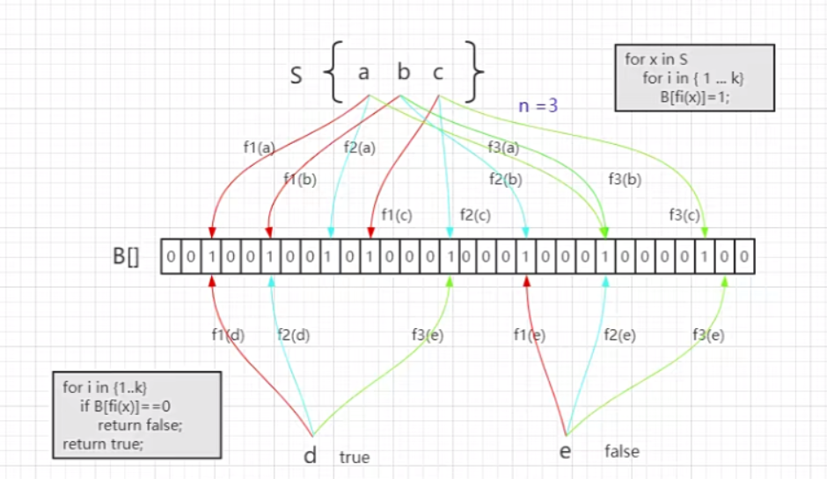
布隆过滤器
布隆过滤器解决了如何在海量元素中，例如10亿无序，不定长，不重复，快速的判断一个元素是否存在

Slide 72
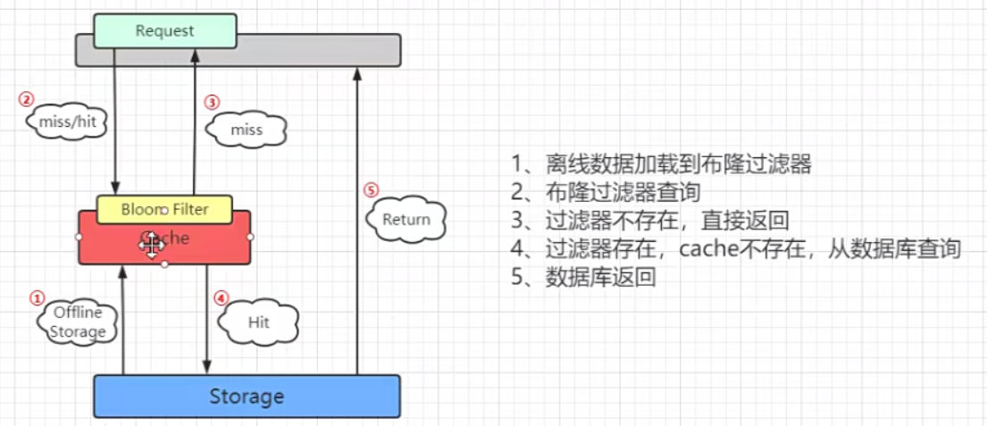
布隆过滤器的使用

Slide 73
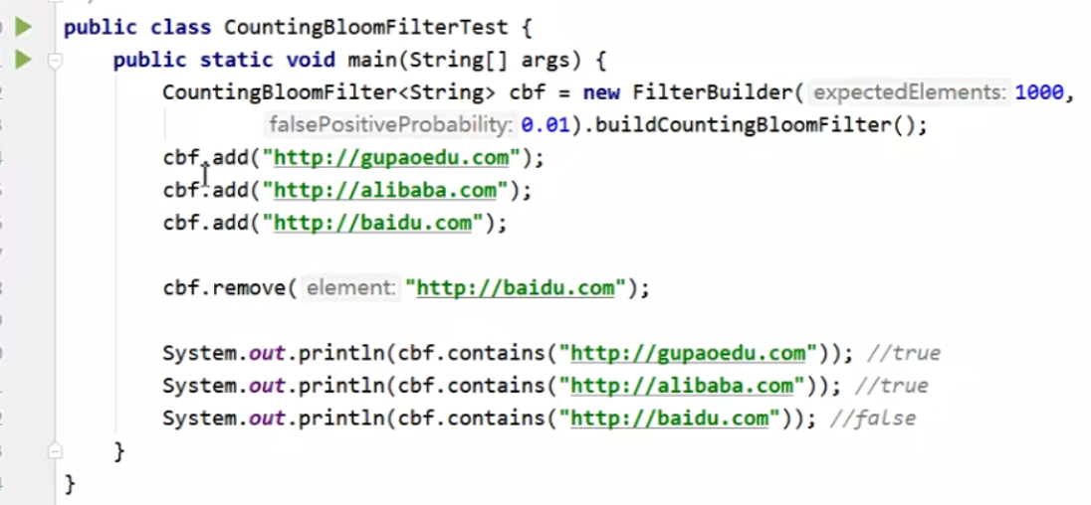
带计数器的布隆过滤器
支持删除操作

